Slide 1
第2章 大数据处理架构Hadoop
大数据技术原理与应用

Slide 2
提纲
2.1 概述
2.2 Hadoop项目结构
2.3 Hadoop的安装与使用
2.4 Hadoop集群的部署与使用

Slide 3
2.1 概述
2.1.1 Hadoop简介
2.1.2 Hadoop发展简史
2.1.3 Hadoop的特性
2.1.4 Hadoop的应用现状

Slide 4
2.1.1 Hadoop简介
开源分布式计算平台，为用户提供了系统底层细节透明的分布式基础架构
基于Java语言开发的，具有很好的跨平台特性，并且可以部署在廉价的计算机集群中
核心是分布式文件系统HDFS（Hadoop Distributed File System）和MapReduce
行业大数据标准开源软件，在分布式环境下提供了海量数据的处理能力
几乎所有主流厂商都围绕Hadoop提供开发工具、开源软件、商业化工具和技术服务，如谷歌、雅虎、微软、思科、淘宝等，都支持Hadoop

Slide 5

2.1.2 Hadoop发展简史
Hadoop的标志
Hadoop最初是由Apache Lucene项目的创始人Doug Cutting开发的文本搜索库Lucene项目的一部分
在2004年，Nutch项目也模仿GFS开发了自己的分布式文件系统NDFS（Nutch Distributed File System），也就是HDFS的前身
2004年，谷歌公司又发表了另一篇具有深远影响的论文，阐述了MapReduce分布式编程思想，2005年，Nutch开源实现了谷歌的MapReduce

Slide 6
2.1.2 Hadoop发展简史
Goolge
  1998，Google搜索引擎
Doug Cutting
  Lucene文本搜索引擎
  为各种中小型应用软件加入全文检索功能，代码公开
  2001，成为Apache软件基金会项目
  2004，推出开源搜索引擎Nutch

Slide 7
2.1.2 Hadoop发展简史
Google三篇论文
  2003年 分布式文件系统：GFS
  2004年 分布式计算模型：MapReduce
  2006年 BigTable：分布式数据存储系统

Slide 8



2.1.2 Hadoop发展简史

Slide 9
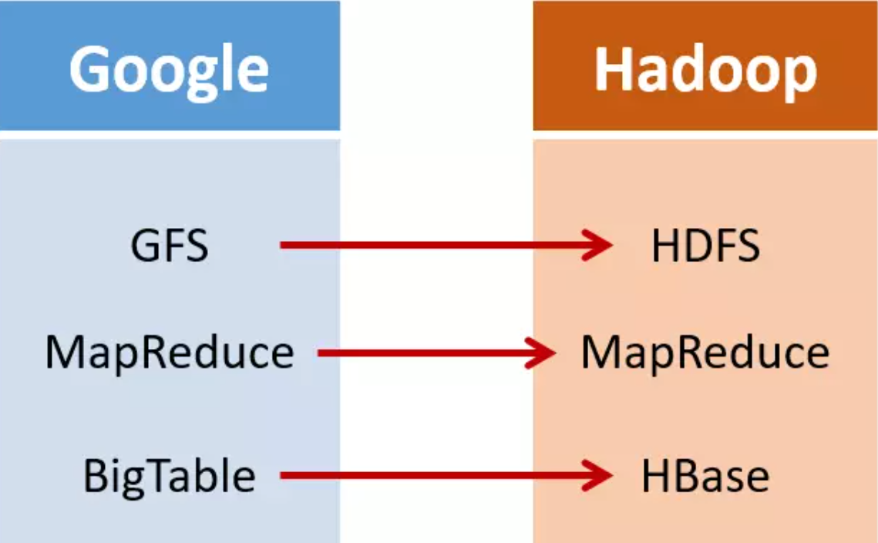

Slide 10
2.1.2 Hadoop发展简史
2008年4月，Hadoop打破世界纪录，成为最快排序1TB数据的系统，它采用一个由910个节点构成的集群进行运算，排序时间只用了209秒
在2009年5月，Hadoop更是把1TB数据排序时间缩短到62秒。
成为大数据时代最具影响力的开源分布式开发平台，并成为事实上的大数据处理标准

Slide 11
2.1.3 Hadoop的特性
Hadoop是一个能够对大量数据进行分布式处理的软件框架，并且是以一种可靠、高效、可伸缩的方式进行处理的，它具有以下几个方面的特性：
  高可靠性
  高效性
  高可扩展性
  高容错性
  成本低
  运行在Linux平台上
  支持多种编程语言

Slide 12
2.1.3 Hadoop的应用现状
Hadoop凭借其突出的优势，已经在各个领域得到了广泛的应用，而互联网领域是其应用的主阵地
  2008年，Yahoo宣布建成了一个拥有1万个内核的Hadoop集群，并将自己的搜索引擎产品部署在上面
  Facebook作为全球知名的社交网站，Hadoop是非常理想的选择，Facebook主要将Hadoop平台用于日志处理、推荐系统和数据仓库等方面
  国内采用Hadoop的公司主要有百度、淘宝、网易、华为、中国移动等，其中，淘宝的Hadoop集群比较大

Slide 13
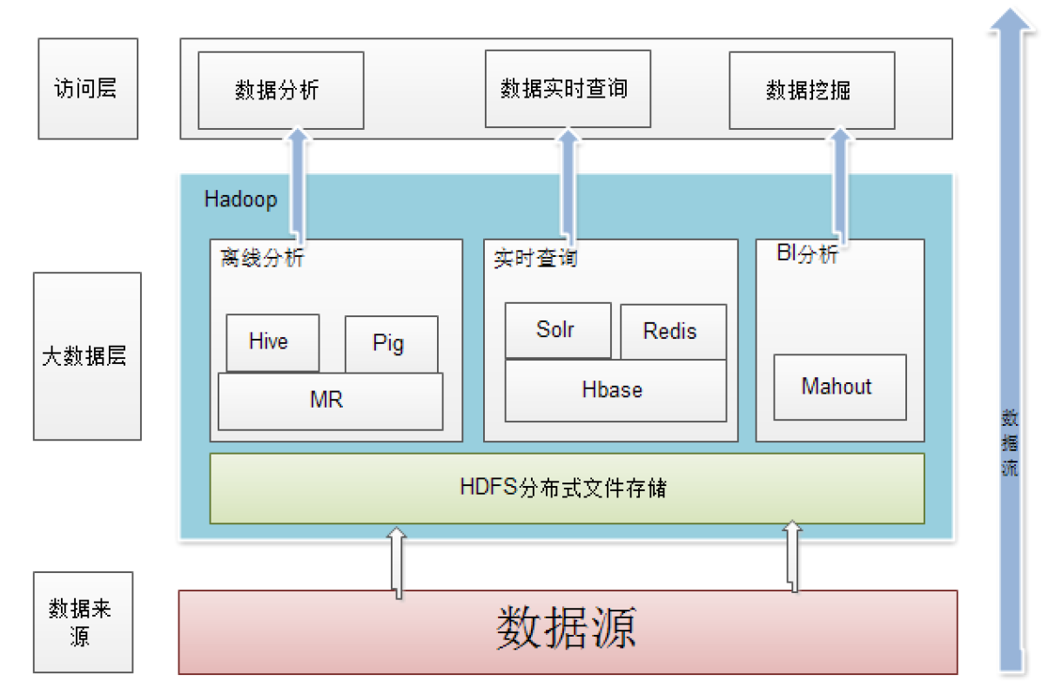
2.1.3 Hadoop的应用现状
Hadoop在企业中的应用架构

Slide 14
2.1.4 Apache Hadoop版本演变
Apache Hadoop版本：Hadoop 1.0、2.0、3.0
Hadoop 1.0
  0.20.x，0.21.x，0.22.x
  0.20.x最后演化成1.0.x，变成了稳定版
  0.21.x和0.22.x则增加了NameNode HA等新的重大特性
Hadoop 2.0
  0.23.x，2.x
  包含HDFS Federation和YARN两个系统
  相比于0.23.x，2.x增加了NameNode HA和Wire-compatibility两个重大特性
Hadoop 3.0
  3.3.6：2023.6.23

Slide 15
Hadoop 2.x
  HDFS(数据存储) + YARN(资源调度) + MapReduce(计算) + 辅助工具
  在Hadoop 2.x时代，增加了YARN作为公共的资源管理平台，YARN负责资源的调度，MapReduce只负责运算。
Hadoop3.x
  HDFS(数据存储) + YARN(资源调度) + MapReduce(计算) + 辅助工具

Slide 16
Hadoop 3.x的细节优化：
  最低Java版本从Java 7变成Java 8
  HDFS支持纠删码，相同容错的情况下，比之前可节省一半的存储空间。
  Hadoop 3中的HDFS支持多个 NameNode，一主多备
  MapReduce任务级本地优化，可以带来30%的性能提升。
  修改了多重服务的默认端口，Hadoop 2中HDFS的web界面端口是：50070，Hadoop 3中是：9870
总结：Hadoop 3和2之间的主要区别在于新版本提供了更好的优化和可用性

Slide 17
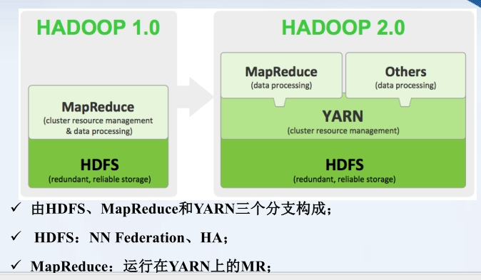
2.1.4 Apache Hadoop版本演变

Slide 18
2.1.5 Hadoop各种版本
版本：
  Apache Hadoop
  Hortonworks
  Cloudera（CDH：Cloudera Distribution Hadoop）
  MapR
  ……
选择 Hadoop版本的考虑因素：
  是否开源（即是否免费）
  是否有稳定版
  是否经实践检验
  是否有强大的社区支持

Slide 19
Apache Hadoop社区版本存在诸多问题：
  版本管理比较混乱，让人有些无所适从；
  集群部署配置较为复杂，通常安装集群需要编写大量的配置文件，分发到每一台节点上，容易出错，效率低下；
  在Hadoop生态圈中，组件的选择和使用，比如Hive，Mahout，Sqoop，Flume，Spark，Oozie等，需要大量考虑兼容性的问题，经常会浪大量的时间去编译组件，解决版本冲突问题。
CDH版本的Hadoop的优势在于：
  基于Apache协议，100%开源，版本管理清晰；
  在兼容性，安全性，稳定性上比Apache Hadoop有大幅度的增强；
  运维简单方便，对于Hadoop集群提供管理，诊断，监控，配置更改等功能，使得运维工作非常高效，而且集群节点越来越多，优势越明显。
  CDH提供成体系的文档，很多大公司的应用案例以及商业支持等。

Slide 20
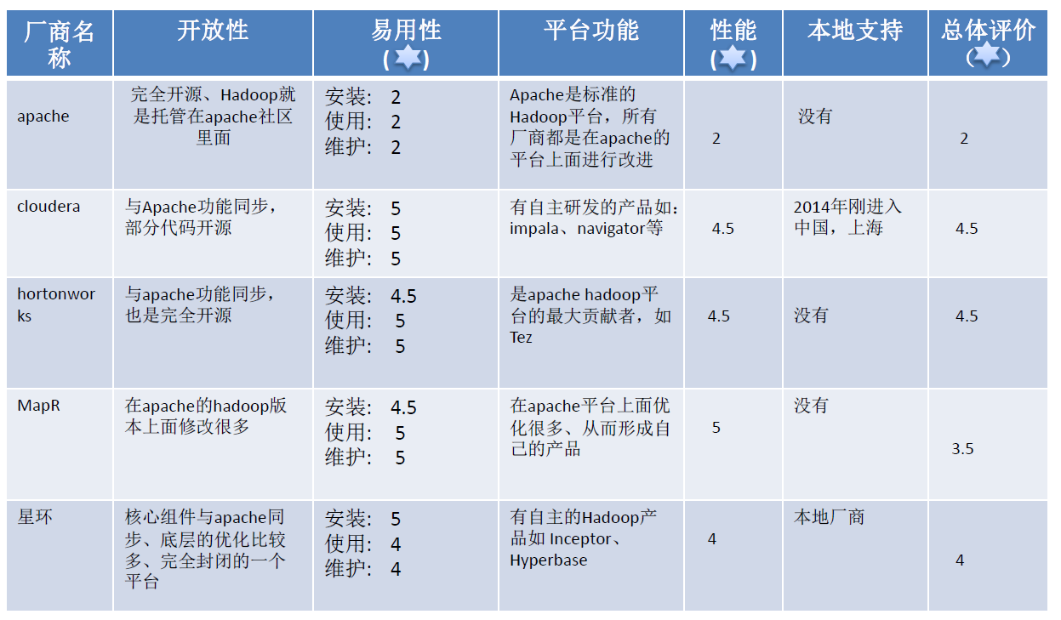
2.1.5 Hadoop各种版本

Slide 21
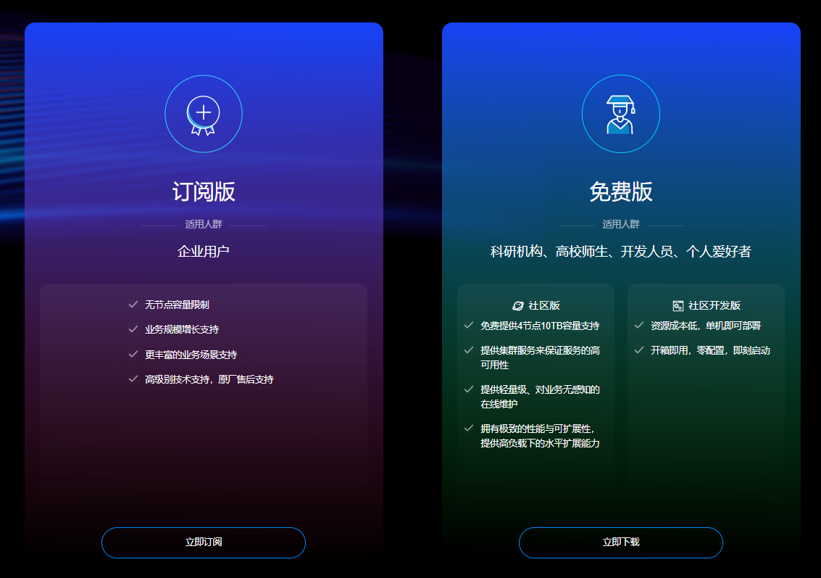
星环版hadoop

Slide 22
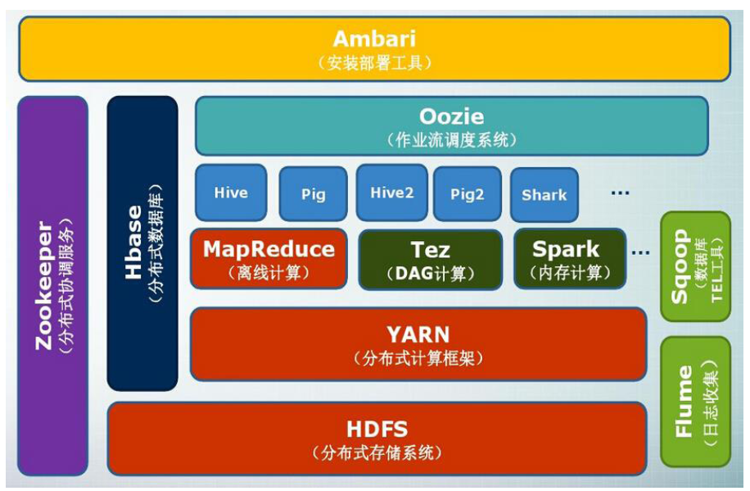
2.2 Hadoop项目结构
Hadoop的项目结构不断丰富发展，已经形成一个丰富的Hadoop生态系统

Slide 23
2.2 Hadoop项目结构
组件 | 功能
HDFS | 分布式文件系统
MapReduce | 分布式并行编程模型
YARN | 资源管理和调度器
Tez | 运行在YARN之上的下一代Hadoop查询处理框架
Hive | Hadoop上的数据仓库
HBase | Hadoop上的非关系型的分布式数据库
Pig | 一个基于Hadoop的大规模数据分析平台，提供类似SQL的查询语言Pig Latin
Sqoop | 用于在Hadoop与传统数据库之间进行数据传递
Oozie | Hadoop上的工作流管理系统
Zookeeper | 提供分布式协调一致性服务
Storm | 流计算框架
Flume | 一个高可用的，高可靠的，分布式的海量日志采集、聚合和传输的系统
Ambari | Hadoop快速部署工具，支持Apache Hadoop集群的供应、管理和监控
Kafka | 一种高吞吐量的分布式发布订阅消息系统，可以处理消费者规模的网站中的所有动作流数据
Spark | 类似于Hadoop MapReduce的通用并行框架

Slide 24
2.3 Hadoop的安装与使用
2.3.1 Hadoop安装之前的预备知识
2.3.2 安装Linux虚拟机
2.3.3 安装双操作系统
2.3.4 详解Hadoop的安装与使用

Slide 25
2.3.1 Hadoop安装之前的预备知识
Linux的选择
  在Linux系统各个发行版中，CentOS系统和Ubuntu系统在服务端和桌面端使用占比最高，网络上资料最是齐全，建议使用CentOS 或Ubuntu
  在学习Hadoop方面，虽然两个系统没有多大区别，但是推荐使用Ubuntu操作系统
选择32位还是64位？
  如果电脑比较老或者内存小于2G，那么建议选择32位系统版本的Linux
  如果内存大于4G，那么建议选择64位系统版本的Linux

Slide 26
2.3.1 Hadoop安装之前的预备知识
系统安装方式：虚拟机安装 or 双系统安装
  建议电脑比较新或者配置内存4G以上的电脑可以选择虚拟机安装
  电脑较旧或配置内存小于等于4G的电脑建议选择双系统安装

Slide 27
2.3.1 Hadoop安装之前的预备知识
关于Linux的一些基础知识
Shell
  是指“提供使用者使用界面”的软件（命令解析器），类似于DOS下的command和后来的cmd.exe。它接收用户命令，然后调用相应的应用程序
sudo命令
  sudo是ubuntu中一种权限管理机制，管理员可以授权给一些普通用户去执行一些需要root权限执行的操作。当使用sudo命令时，就需要输入您当前用户的密码
输入密码
  在Linux的终端中输入密码，终端是不会显示任何你当前输入的密码，也不会提示你已经输入了多少字符密码

Slide 28
2.3.1 Hadoop安装之前的预备知识
输入法中英文切换
  linux中英文的切换方式是使用键盘“shift”键来切换，也可以点击顶部菜单的输入法按钮进行切换。Ubuntu自带的Sunpinyin中文输入法已经足够读者使用
Ubuntu终端复制粘贴快捷键
  在Ubuntu终端窗口中，复制粘贴的快捷键需要加上 shift，即粘贴是 ctrl+shift+v

Slide 29
2.3.1 Hadoop安装之前的预备知识
Hadoop安装方式
  单机模式：Hadoop 默认模式为非分布式模式（本地模式），无需进行其他配置即可运行。非分布式即单 Java 进程，方便进行调试
  伪分布式模式：Hadoop 可以在单节点上以伪分布式的方式运行，Hadoop 进程以分离的 Java 进程来运行，节点既作为 NameNode 也作为 DataNode，同时，读取的是 HDFS 中的文件
  分布式模式：使用多个节点构成集群环境来运行Hadoop

Slide 30
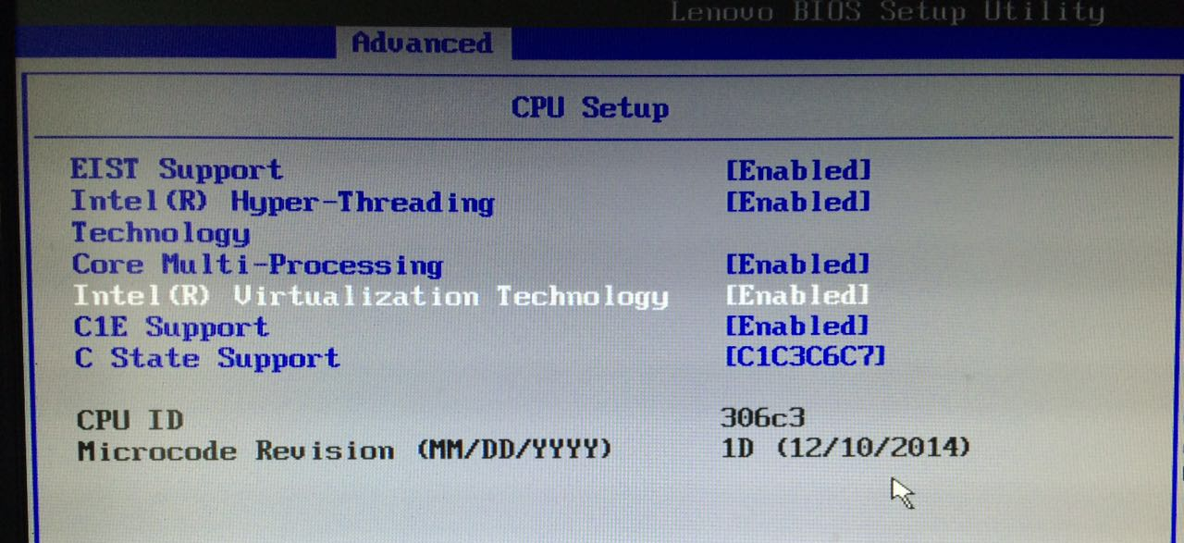
2.3.2 安装Linux虚拟机
一、材料和工具
1、下载VirtualBox虚拟机软件
2. 下载Ubuntu LTS 14.04 ISO映像文件
二、步骤
（一）确认系统版本
如果选择的系统是64位Ubuntu系统，那么在安装虚拟机前，我们还要进入BIOS开启CPU的虚拟化

Slide 31
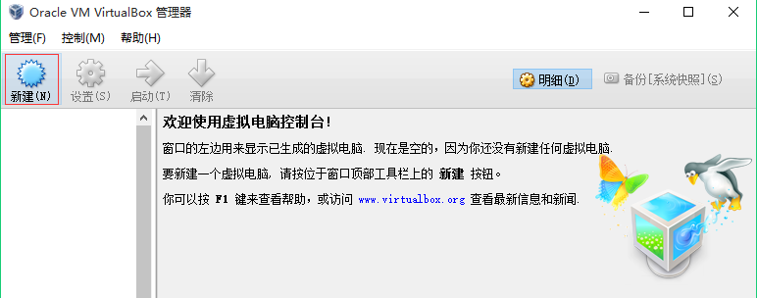
2.3.2 安装Linux虚拟机
(二)安装前的准备
1.打开VirtualBox，点击“创建”按钮，创建一个虚拟机
2.给虚拟机命名，选择操作系统，版本
3.选择内存大小，这里设置的1024M
4.创建虚拟硬盘
5.选择虚拟硬盘文件类型VDI
6.虚拟硬盘选择动态分配
7.选择文件存储的位置和容量大小
8.点击创建

Slide 32
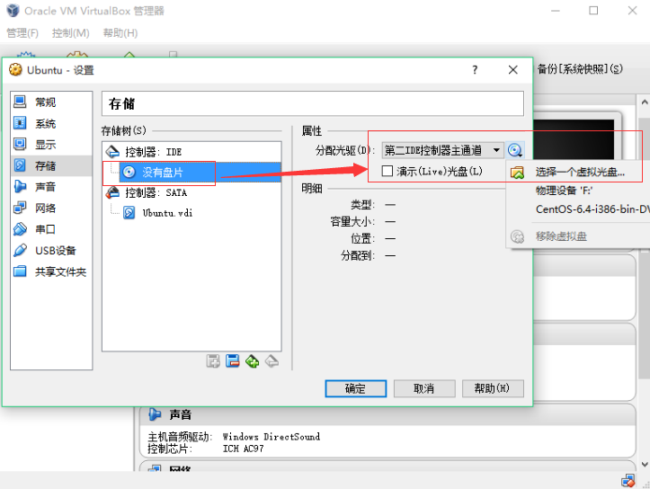
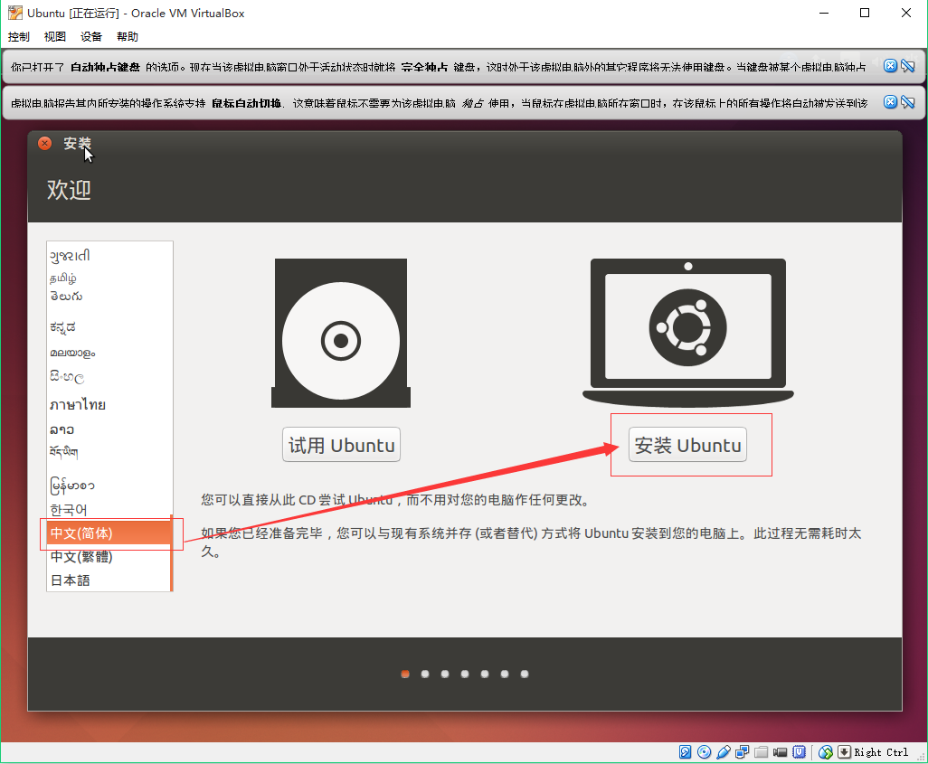
2.3.2 安装Linux虚拟机
(三)安装Ubuntu

Slide 33
2.3.3 安装双操作系统
第一步：制作安装U盘
  具体可参考百度经验文章
  http://jingyan.baidu.com/article/59703552e0a6e18fc007409f.html
第二步：双系统安装
  具体可参考百度经验文章
  http://jingyan.baidu.com/article/dca1fa6fa3b905f1a44052bd.html
安装后Window和Ubuntu 都可以用，默认windows优先启动
可以在电脑启动时，选择进入Ubuntu系统而不是 Windows系统

Slide 34
2.3.4 Hadoop的安装与使用（单机/伪分布式）
Hadoop基本安装配置主要包括以下几个步骤：
创建Hadoop用户
SSH登录权限设置
安装Java环境
单机安装配置
伪分布式安装配置

Slide 35
创建Hadoop用户
如果安装 Ubuntu 的时候不是用的 “hadoop” 用户，那么需要增加一个名为 hadoop 的用户
首先按 ctrl+alt+t 打开终端窗口，输入如下命令创建新用户 :
$ sudo useradd –m hadoop –s /bin/bash
上面这条命令创建了可以登陆的 hadoop 用户，并使用 /bin/bash 作为 shell
接着使用如下命令设置密码，可简单设置为 hadoop，按提示输入两次密码：
$ sudo passwd hadoop
可为 hadoop 用户增加管理员权限，方便部署，避免一些对新手来说比较棘手的权限问题：
$ sudo adduser hadoop sudo

Slide 36
SSH登录权限设置
SSH是什么？
SSH 为 Secure Shell 的缩写，是建立在应用层和传输层基础上的安全协议。SSH 是目前较可靠、专为远程登录会话和其他网络服务提供安全性的协议。利用 SSH 协议可以有效防止远程管理过程中的信息泄露问题。SSH最初是UNIX系统上的一个程序，后来又迅速扩展到其他操作平台。 SSH是由客户端和服务端的软件组成，服务端是一个守护进程(daemon)，它在后台运行并响应来自客户端的连接请求，客户端包含ssh程序以及像scp（远程拷贝）、slogin（远程登陆）、sftp（安全文件传输）等其他的应用程序
配置SSH的原因：
Hadoop名称节点（NameNode）需要启动集群中所有机器的Hadoop守护进程，这个过程需要通过SSH登录来实现。Hadoop并没有提供SSH输入密码登录的形式，因此，为了能够顺利登录每台机器，需要将所有机器配置为名称节点可以无密码登录它们

Slide 37
安装Java环境
Java环境可选择 Oracle 的 JDK，或是 OpenJDK
可以在Ubuntu中直接通过命令安装 OpenJDK 7
$ sudo apt-get install openjdk-7-jre openjdk-7-jdk
还需要配置一下 JAVA_HOME 环境变量

Slide 38
单机安装配置
Hadoop 2 安装文件的下载
  Hadoop 2 可以到官网下载，需要下载 hadoop-2.x.y.tar.gz 这个格式的文件，这是编译好的，另一个包含 src 的则是 Hadoop 源代码，需要进行编译才可使用
如果是使用虚拟机方式安装Ubuntu系统的用户，需要用虚拟机中的Ubuntu自带firefox浏览器下载，才能把hadoop文件下载虚拟机ubuntu中。
如果是使用双系统方式安装Ubuntu系统的用户，需要登录Ubuntu系统，在Ubuntu系统打开firefox浏览器，再点击下载

Slide 39
单机安装配置
选择将 Hadoop 安装至 /usr/local/ 中
$ sudo tar -zxf ~/下载/hadoop-2.6.0.tar.gz -C /usr/local # 解压到/usr/local中 $cd /usr/local/ $sudo mv ./hadoop-2.6.0/ ./hadoop # 将文件夹名改为hadoop $sudo chown -R hadoop:hadoop ./hadoop # 修改文件权限
Hadoop 解压后即可使用。输入如下命令来检查 Hadoop 是否可用，成功则会显示 Hadoop 版本信息：
$ cd /usr/local/hadoop $./bin/hadoop version
Hadoop 默认模式为非分布式模式（本地模式），无需进行其他配置即可运行。

Slide 40
伪分布式安装配置
Hadoop 可以在单节点上以伪分布式的方式运行，Hadoop 进程以分离的 Java 进程来运行，节点既作为 NameNode 也作为 DataNode，同时，读取的是 HDFS 中的文件
Hadoop 的配置文件位于 /usr/local/hadoop/etc/hadoop/ 中，伪分布式需要修改2个配置文件 core-site.xml 和 hdfs-site.xml
Hadoop的配置文件是 xml 格式，每个配置以声明 property 的 name 和 value 的方式来实现

Slide 41
伪分布式安装配置
配置步骤：
修改配置文件：core-site.xml，hdfs-site.xml，mapred-site.xml
初始化文件系统hadoop namenode -format
启动所有进程start-all.sh
访问web界面，查看Hadoop信息
运行实例

Slide 42

伪分布式安装配置
修改配置文件 core-site.xml
<configuration>
<property>
<name>hadoop.tmp.dir</name>
<value>file:/usr/local/hadoop/tmp</value>
<description>Abase for other temporary directories.</description>
</property>
<property>
<name>fs.defaultFS</name>
<value>hdfs://localhost:9000</value>
</property>
</configuration>
hadoop.tmp.dir表示存放临时数据的目录，即包括NameNode的数据，也包括DataNode的数据。该路径任意指定，只要实际存在该文件夹即可
name为fs.defaultFS的值，表示hdfs路径的逻辑名称

Slide 43
伪分布式安装配置
Hadoop 3.x 修改配置文件 core-site.xml
<configuration>
<property>
<name>hadoop.tmp.dir</name>
<value>file:/usr/local/hadoop/tmp</value>
<description>Abase for other temporary directories.</description>
</property>
<property>
<name>fs.defaultFS</name>
<value>hdfs://localhost:9000</value>
</property>
<property>
<name>fs.hdfs.impl</name>
<value>org.apache.hadoop.hdfs.DistributedFileSystem</value>
<description>The FileSystem for hdfs: uris.</description>
</property>
</configuration>

Slide 44
伪分布式安装配置
修改配置文件 hdfs-site.xml
<configuration>
<property>
<name>dfs.replication</name>
<value>1</value>
</property>
<property>
<name>dfs.namenode.name.dir</name>
<value>file:/usr/local/hadoop/tmp/dfs/name</value>
</property>
<property>
<name>dfs.datanode.data.dir</name>
<value>file:/usr/local/hadoop/tmp/dfs/data</value>
</property></configuration>
dfs.replication表示副本的数量，伪分布式要设置为1
dfs.namenode.name.dir表示本地磁盘目录，是存储fsimage文件的地方
dfs.datanode.data.dir表示本地磁盘目录，HDFS数据存放block的地方

Slide 45
伪分布式安装配置
三种Shell命令方式
  hadoop fs
  hadoop dfs
  hdfs dfs
区别
  hadoop fs适用于任何不同的文件系统，比如本地文件系统和HDFS文件系统
  hadoop dfs只能适用于HDFS文件系统
  hdfs dfs跟hadoop dfs的命令作用一样，也只能适用于HDFS文件系统

Slide 46
2.4 Hadoop集群的部署与使用
2.4.1 集群节点类型
2.4.2 集群规模
2.4.3 集群硬件配置
2.4.4 集群网络拓扑
2.4.5 集群的建立与安装
2.4.6 集群基准测试
2.4.7 在云计算环境中使用Hadoop

Slide 47
2.4.1 Hadoop集群中有哪些节点类型
Hadoop框架核心：HDFS和MapReduce
MapReduce的作业主要包括：
  （1）从磁盘或从网络读取数据，即IO密集工作；
  （2）计算数据，即CPU密集工作
Hadoop集群的整体性能取决于CPU、内存、网络以及存储之间的性能平衡。因此在选择机器配置时要针对不同的工作节点选择合适硬件类型

Slide 48
2.4.1 Hadoop集群中有哪些节点类型
一个基本的Hadoop集群中的节点主要有
  NameNode：负责协调集群中的数据存储
  DataNode：存储被拆分的数据块
  JobTracker：协调数据计算任务
  TaskTracker：负责执行由JobTracker指派的任务
  SecondaryNameNode：帮助NameNode收集文件系统运行的状态信息

Slide 49

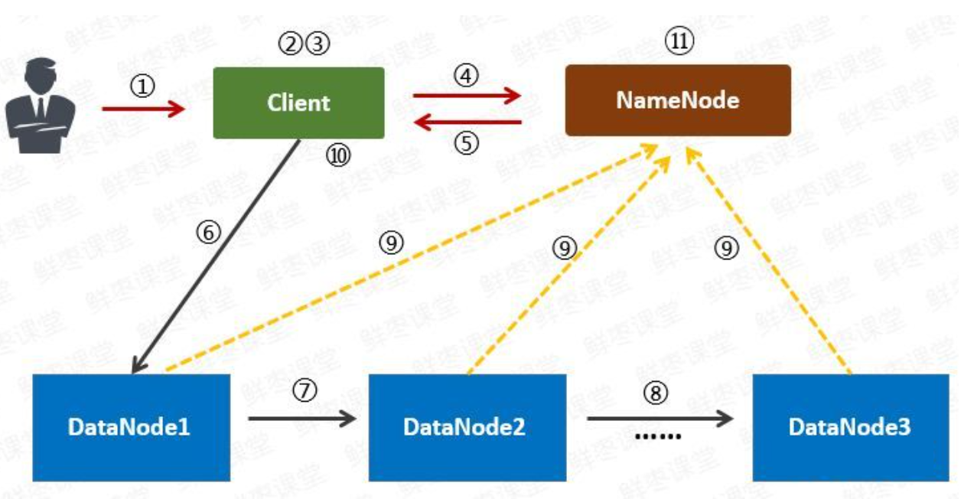
2.4.1 Hadoop集群中有哪些节点类型

Slide 50
2.4.2 集群硬件配置
在集群中，大部分的机器设备是作为Datanode和TaskTracker工作的Datanode/TaskTracker的硬件规格可以采用以下方案：
4个磁盘驱动器（单盘1-2T），支持JBOD(Just a Bunch Of Disks，磁盘簇)
2个4核CPU,至少2-2.5GHz
16-24GB内存
千兆以太网

Slide 51
2.4.2 集群硬件配置
NameNode提供整个HDFS文件系统的NameSpace(命名空间)管理、块管理等所有服务，因此需要更多的RAM，与集群中的数据块数量相对应，并且需要优化RAM的内存通道带宽，采用双通道或三通道以上内存。硬件规格可以采用以下方案：
  8-12个磁盘驱动器（单盘1-2T）
  2个4核/8核CPU
  16-72GB内存
  千兆/万兆以太网
  SecondaryNameNode在小型集群中可以和NameNode共用一台机器，较大的群集可以采用与NameNode相同的硬件

Slide 52
2.4.3 集群规模要多大
Hadoop集群规模可大可小，规模随着存储器和计算需求的扩大而扩大
如果数据每周增大1TB，并且有三个HDFS副本，然后每周需要一个额外的3TB作为原始数据存储。要允许一些中间文件和日志（假定30%）的空间，由此，可以算出每周大约需要增加一台新机器。存储两年数据的集群，大约需要100台机器
对于一个小的集群，名称节点（NameNode）和JobTracker运行在单个节点上，通常是可以接受的。但是，随着集群和存储在HDFS中的文件数量的增加，名称节点需要更多的主存，这时，名称节点和JobTracker就需要运行在不同的节点上
第二名称节点（SecondaryNameNode）会和名称节点可以运行在相同的机器上，但是，由于第二名称节点和名称节点几乎具有相同的主存需求，因此，二者最好运行在不同节点上

Slide 53
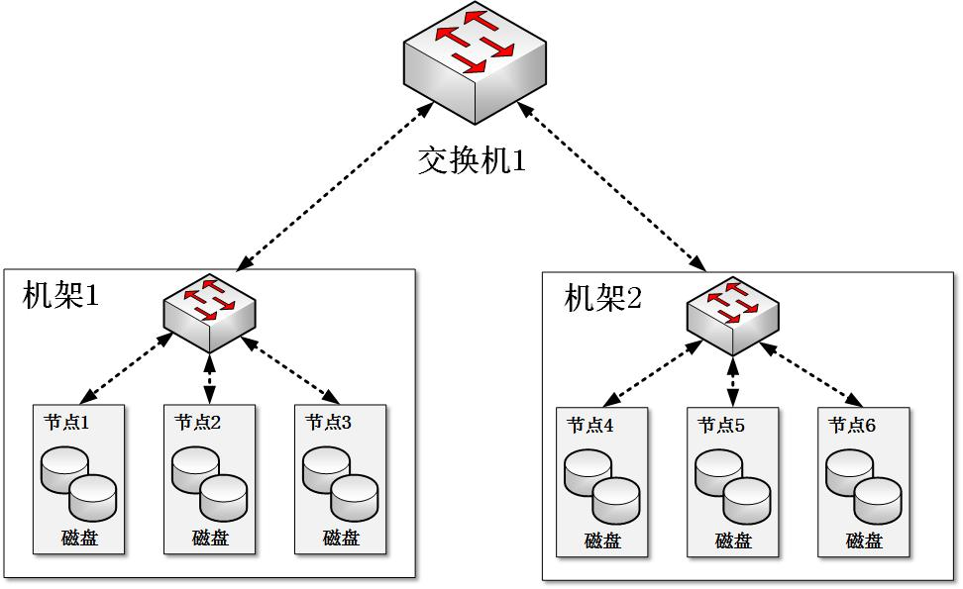
2.4.4 集群网络拓扑
普通的Hadoop集群结构由一个两阶网络构成
每个机架（Rack）有30-40个服务器，配置一个1GB的交换机，并向上传输到一个核心交换机或者路由器（1GB或以上）
在相同的机架中的节点间的带宽的总和，要大于不同机架间的节点间的带宽总和

Slide 54
2.4.5 集群的建立与安装
采购好相关的硬件设备后，就可以把硬件装入机架，安装并运行Hadoop
安装Hadoop有多种方法：
  手动安装、自动化安装
  为了缓解安装和维护每个节点上相同的软件的负担，可以使用一个自动化方法实现完全自动化安装，比如Red Hat Linux’ Kickstart、Debian或者Docker
  自动化安装部署工具，会通过记录在安装过程中对于各个选项的回答来完成自动化安装过程。

Slide 55
2.4.6 Hadoop集群基准测试
基准测试：判断一个Hadoop集群是否已经正确安装
  一些基准测试程序，被打包在测试程序JAR文件中
  用TestDFSIO基准测试，来测试HDFS的IO性能
用排序测试MapReduce：Hadoop自带一个部分排序的程序，这个测试过程的整个数据集都会通过洗牌（Shuffle）传输至Reducer，可以充分测试MapReduce的性能

Slide 56
2.4.7 在云计算环境中使用Hadoop
Hadoop不仅可以运行在企业内部的集群中，也可以运行在云计算环境中
  可以在Amazon EC2中运行Hadoop。EC2是一个计算服务，允许客户租用计算机（实例），来运行自己的应用。客户可以按需运行或终止实例，并且按照实际使用情况来付费
  Hadoop自带有一套脚本，用于在EC2上面运行Hadoop
  在EC2上运行Hadoop尤其适用于一些工作流。例如，在Amazon S3中存储数据，在EC2上运行集群，在集群中运行MapReduce作业，读取存储在S3中的数据，最后，在关闭集群之前将输出写回S3中；如果长期使用集群，复制S3数据到运行在EC2上的HDFS中，则可以使得数据处理更加高效，因为，HDFS可以充分利用数据的位置，S3则做不到，因为，S3与EC2的存储不在同一个节点上

Slide 57
本章小结
Hadoop被视为事实上的大数据处理标准，本章介绍了Hadoop的发展历程，并阐述了Hadoop的高可靠性、高效性、高可扩展性、高容错性、成本低、运行在Linux平台上、支持多种编程语言等特性
Hadoop目前已经在各个领域得到了广泛的应用，雅虎、Facebook、百度、淘宝、网易等公司都建立了自己的Hadoop集群
经过多年发展，Hadoop项目已经变得非常成熟和完善，包括Common、Avro、Zookeeper、HDFS、MapReduce、HBase、Hive、Chukwa、Pig等子项目，其中，HDFS和MapReduce是Hadoop的两大核心组件
本章最后介绍了如何在Linux系统下完成Hadoop的安装和配置，这个部分是后续章节实践环节的基础

